Slide 1
TRUNG TÂM CÔNG NGHỆ PHẦN MỀM ĐẠI HỌC CẦN THƠ
Bước 6: Xếp lớp cho sinh viên nhập học

Slide 2
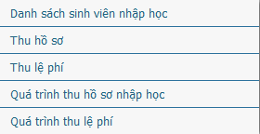
Chọn chức năng Danh sách sinh viên nhập học

Slide 3
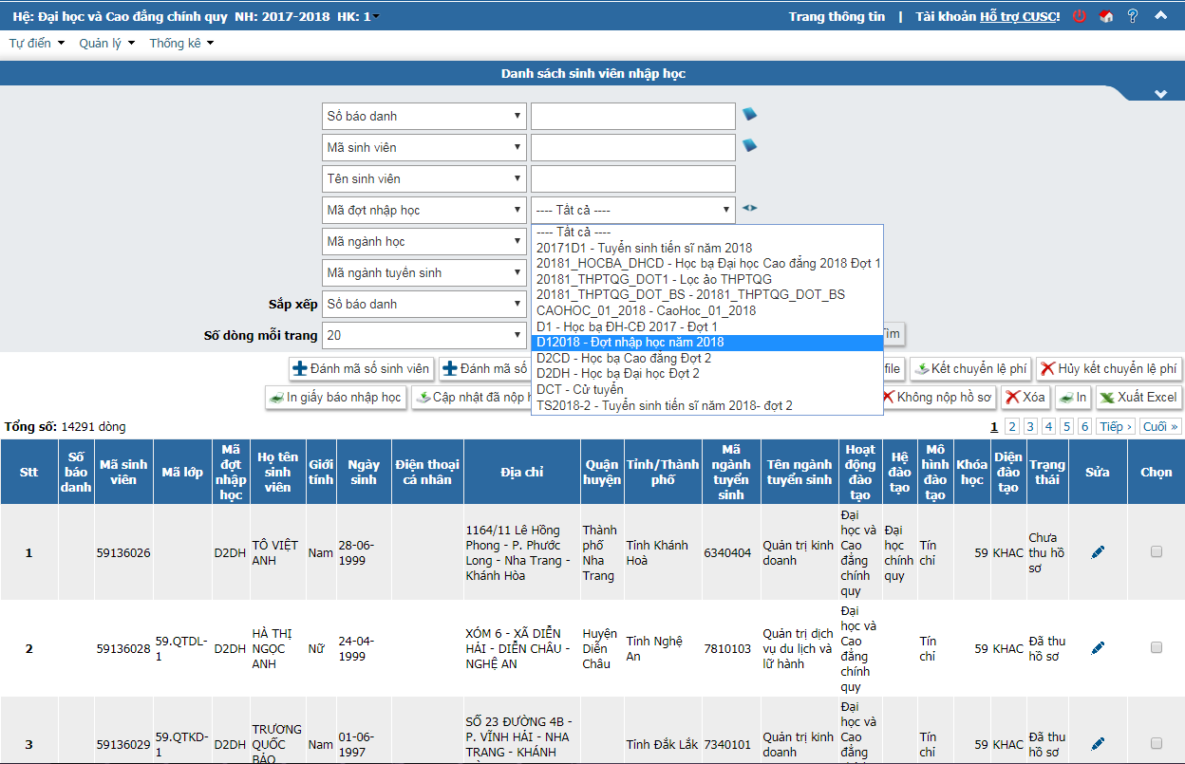
Chọn thông tin theo đợt và nhấn nút Tìm

Slide 4
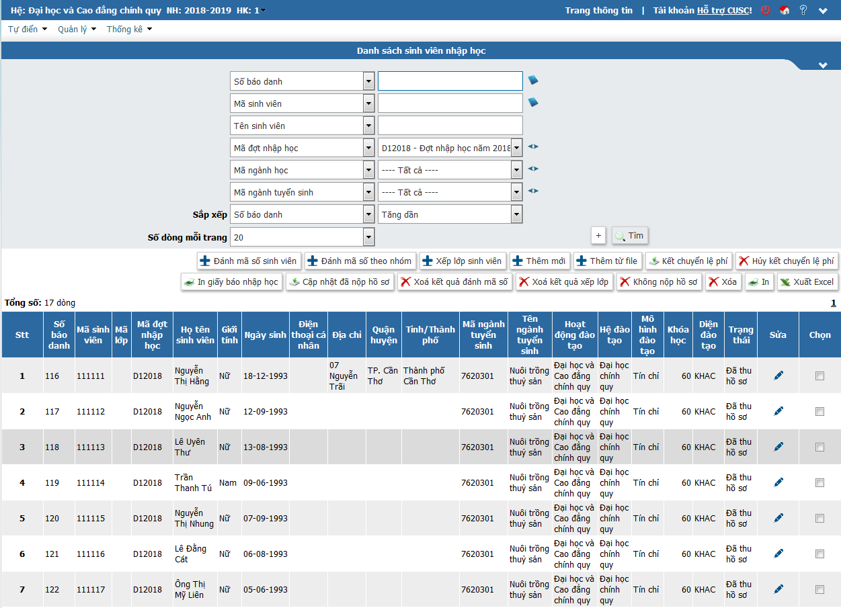
Thông tin sinh viên nhập học theo đợt được hiển thị

Slide 5
Chọn các sinh viên để xếp lớp

Slide 6
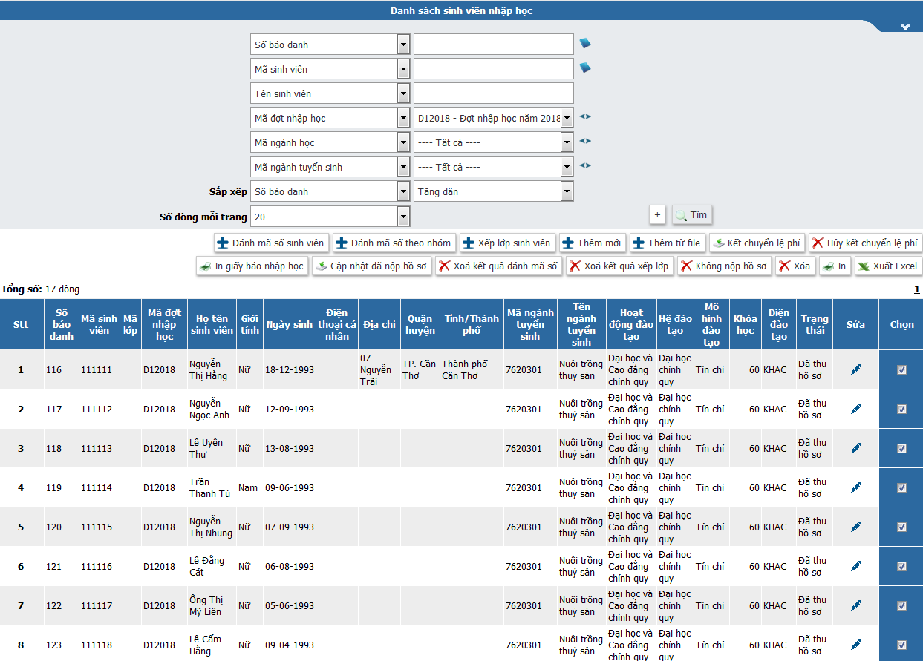
Nhấn nút Xếp lớp sinh viên

Slide 7
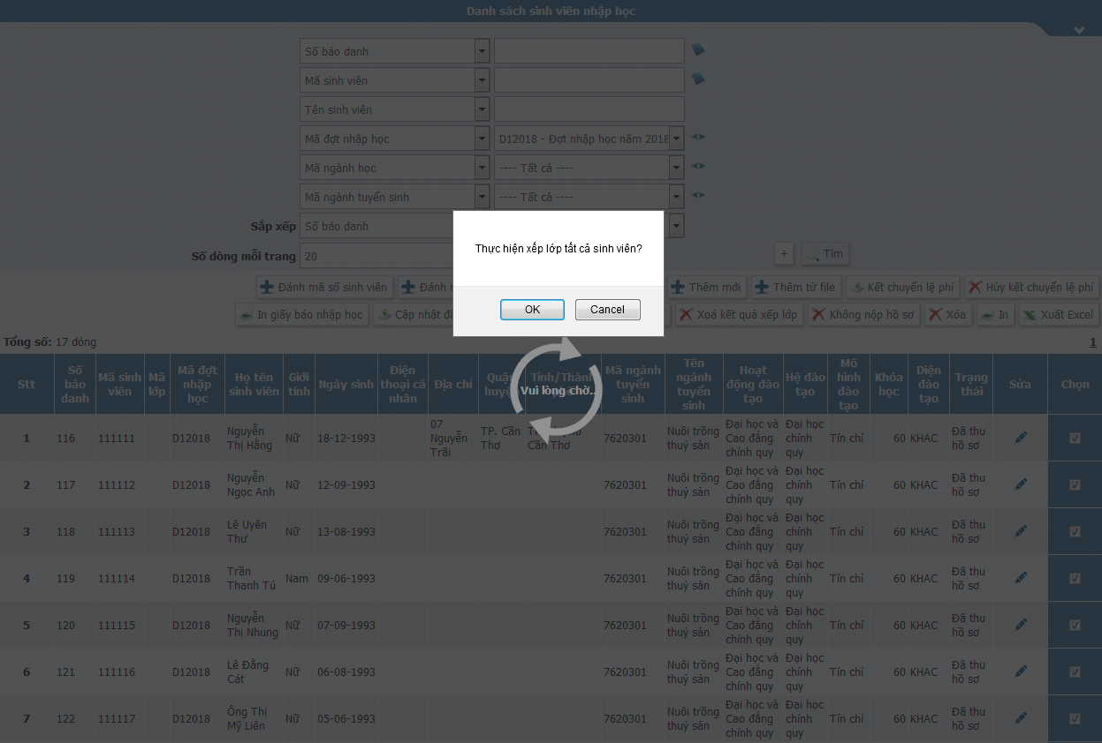
Chọn Ok để xếp

Slide 8
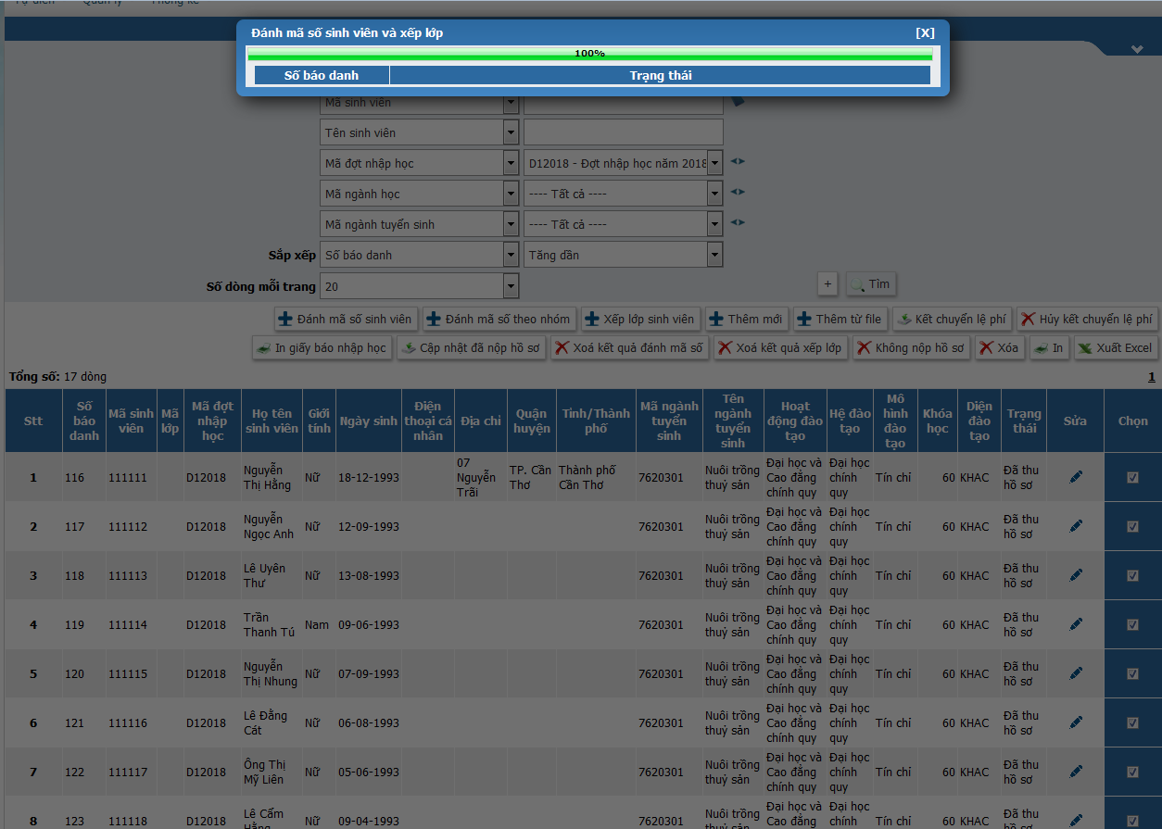
Tiến trình thể hiện và xếp lớp thành công

Slide 9
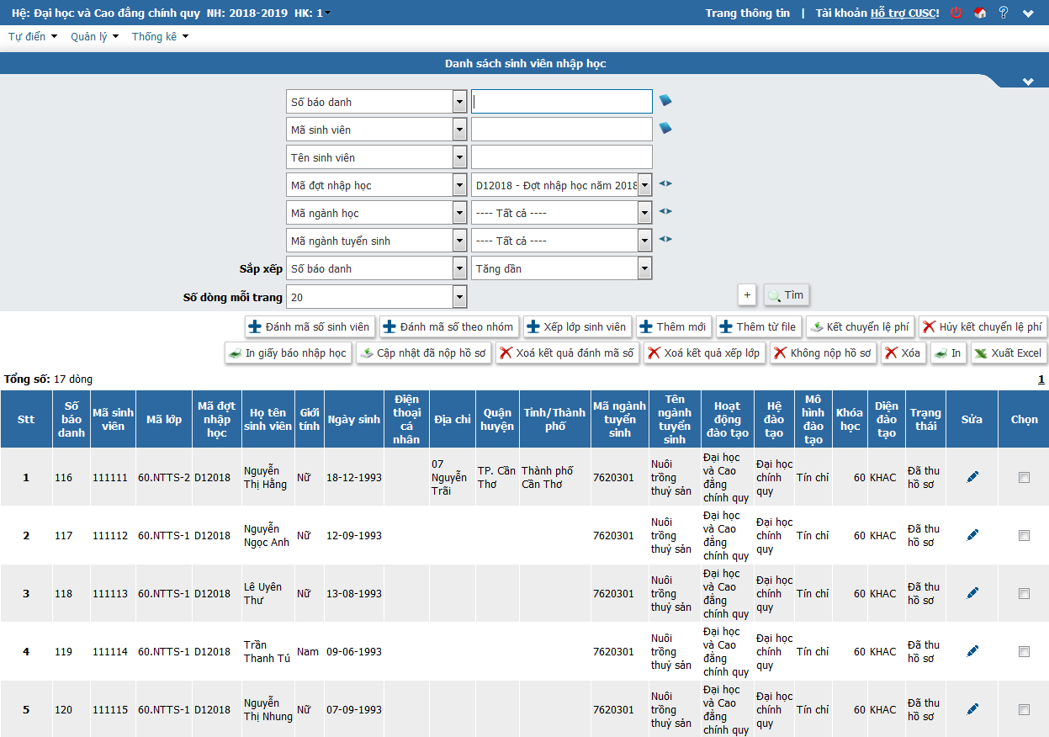
Mã lớp của sinh viên được hiển thị

Slide 10
Xếp lớp cho sinh viên nhập học
thành công

